Slide 1

ОАО "РЖД"
Обеспечение безопасного движения поездов
при неисправности устройств СЦБ

Slide 2
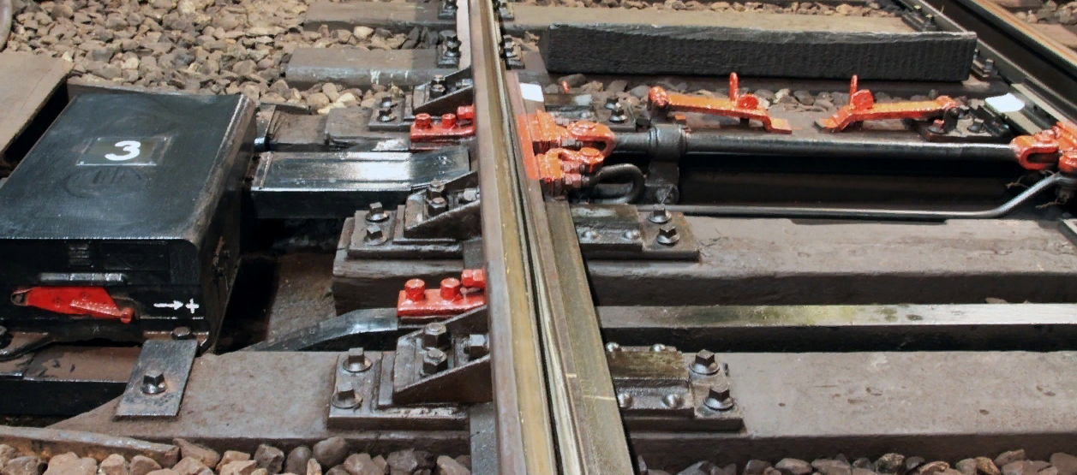
Обеспечение безопасного движения поездов при неисправности устройств СЦБ
Курс лекций Глава 21 стр. 145-149
1. Порядок действий ДСП при приеме и отправлении поездов.
2. Порядок действий ДСП в условиях нарушения нормальной работы устройств ЭЦ:
Прием и отправление поездов при запрещающем показании светофора …….….- 11
Неисправность изолированного участка: ……………………………………………………….…- 31
а) Ложная занятость изолированного участка и пути приема………………………….….- 33
б) Ложная свободность изолированного участка и пути приема………………….......- 41
Неисправность централизованных стрелок:
а) Невозможность перевода стрелки с пульта управления ДСП…………………..…….- 46
б) Потеря контроля положения и взрез стрелки………………………………………………...- 48
Неисправность устройств набора маршрутов………………………………..…………………..- 50
Нарушение электроснабжения устройств СЦБ…………………………………..……………….- 51
Невозможность открытия маневрового светофора…………………………………….…….- 52
Неисправность устройств ограждения вагонов на путях………………………………..….- 56
Выключение стрелок из централизации…………………………………………………………....- 57

Slide 3
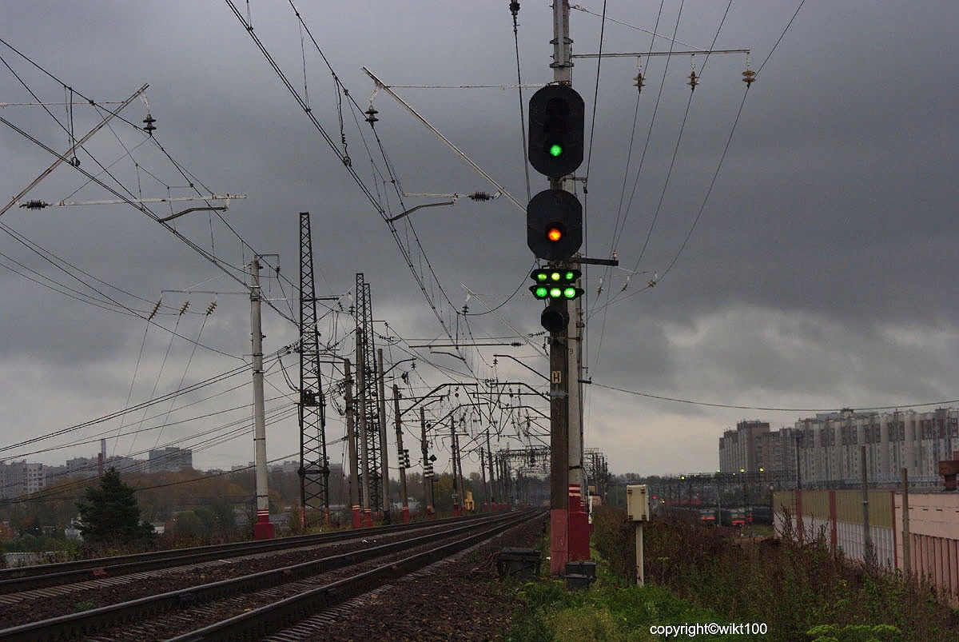
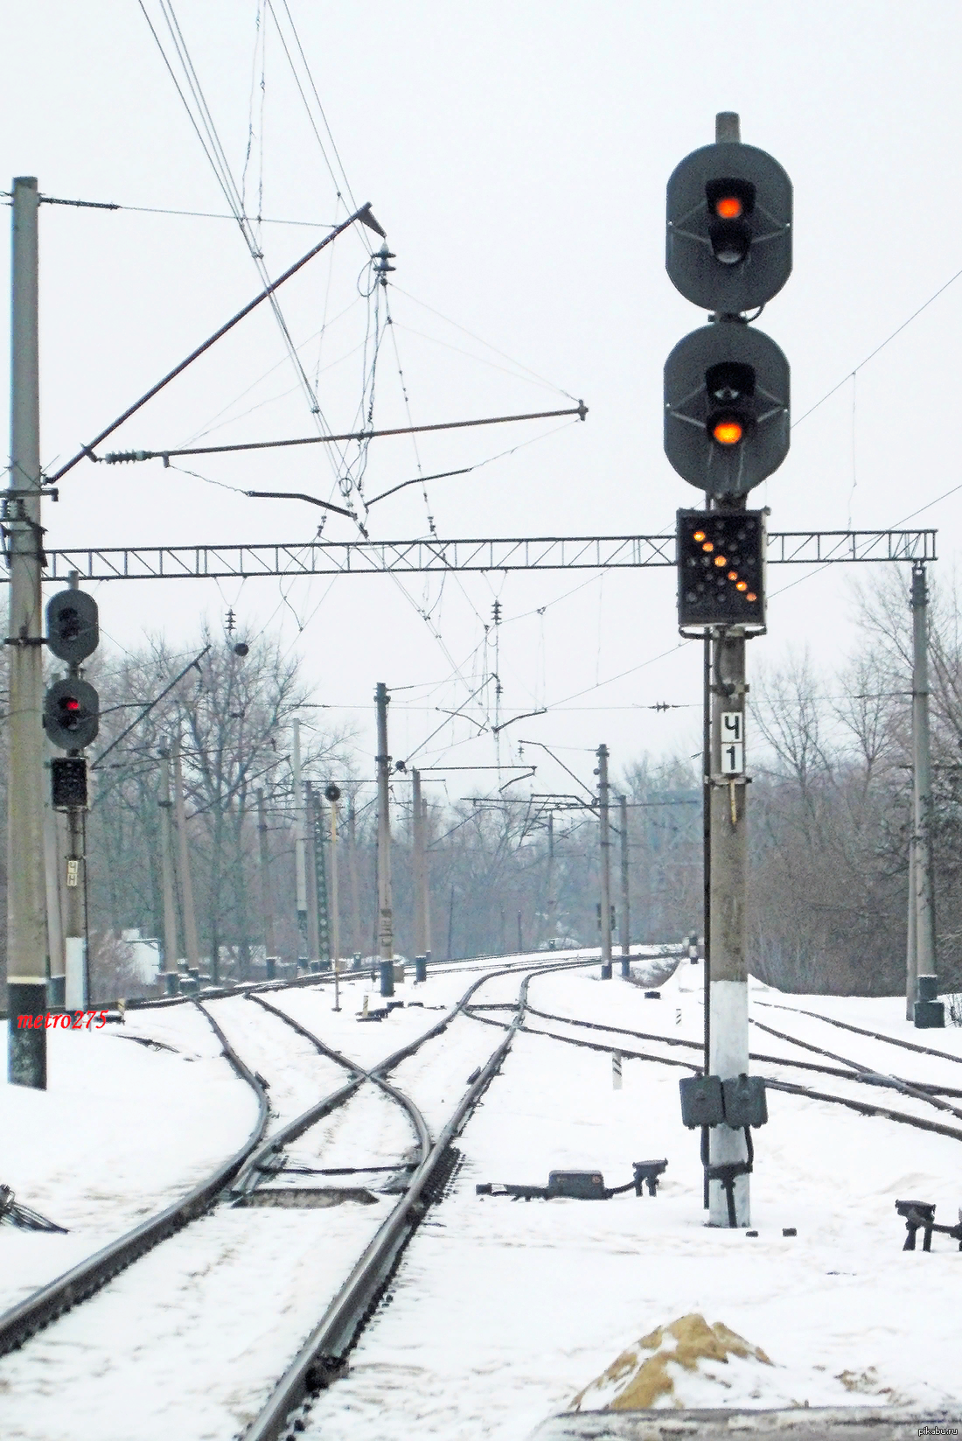
Обеспечение безопасного движения поездов при неисправности устройств СЦБ
Маршрут для приема или отправления каждого поезда должен быть приготовлен своевременно, и входной (выходной) светофор открыт с таким расчетом, чтобы машинист принимаемого (отправляемого) поезда мог своевременно воспринять открытое положение сигнала и не допустить снижения установленной скорости поезда при входе на станцию или задержки поезда при отправлении со станции.

Slide 4
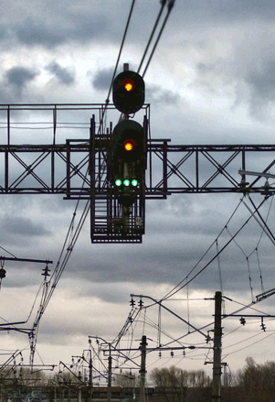
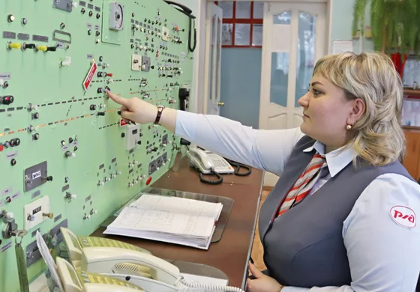
Обеспечение безопасного движения поездов при неисправности устройств СЦБ
ДСП станции, а на участках с диспетчерской централизацией — ДНЦ, перед приемом поезда обязан:
Убедиться в свободности пути приема
Прекратить маневры с выходом на маршрут приема и путь приема поезда
Установить маршрут приема поезда
1
2
Открыть входной светофор
3
4

Slide 5
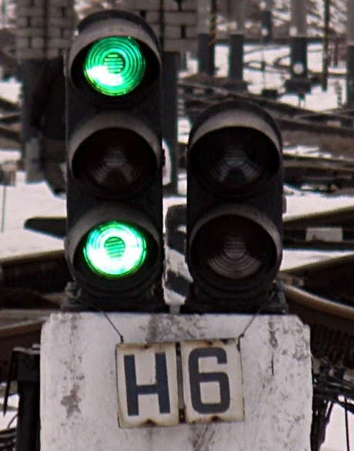
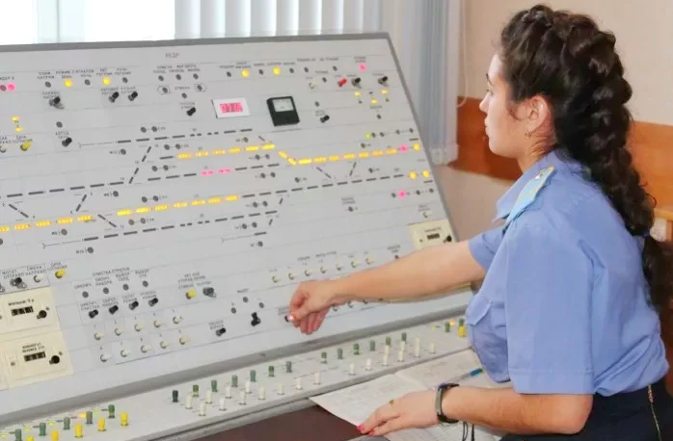
Обеспечение безопасного движения поездов при неисправности устройств СЦБ
Убедиться в свободности перегона, а при АБ — первого блок-участка перегона, а также стрелок по маршруту отправления
ДСП станции, а на участках с диспетчерской централизацией — ДНЦ, перед отправлением поезда обязан:
Прекратить в горловине отправления поезда маневры с выходом на маршрут отправления поезда
1
Приготовить маршрут отправления
Открыть выходной светофор или передать машинисту другое разрешение на занятие перегона
2
3
4

Slide 6
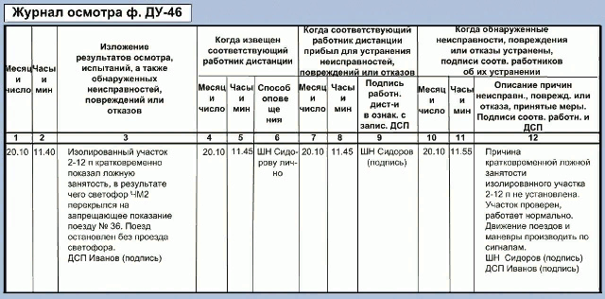

Обеспечение безопасного движения поездов при неисправности устройств СЦБ
При отказе в работе устройств ЭЦ ДСП должен сделать запись в Журнале осмотра (ДУ-46), сообщить об этом электромеханику или дежурному инженеру дистанции сигнализации и связи (ШЧ), при неисправности в рельсовых цепях и стрелочных переводах — и дорожному мастеру (ПЧ), а при отсутствии электроснабжения — дежурному энергодиспетчеру (ЭЧ).
Пользоваться неисправными устройствами ДСП запрещается.

Slide 7
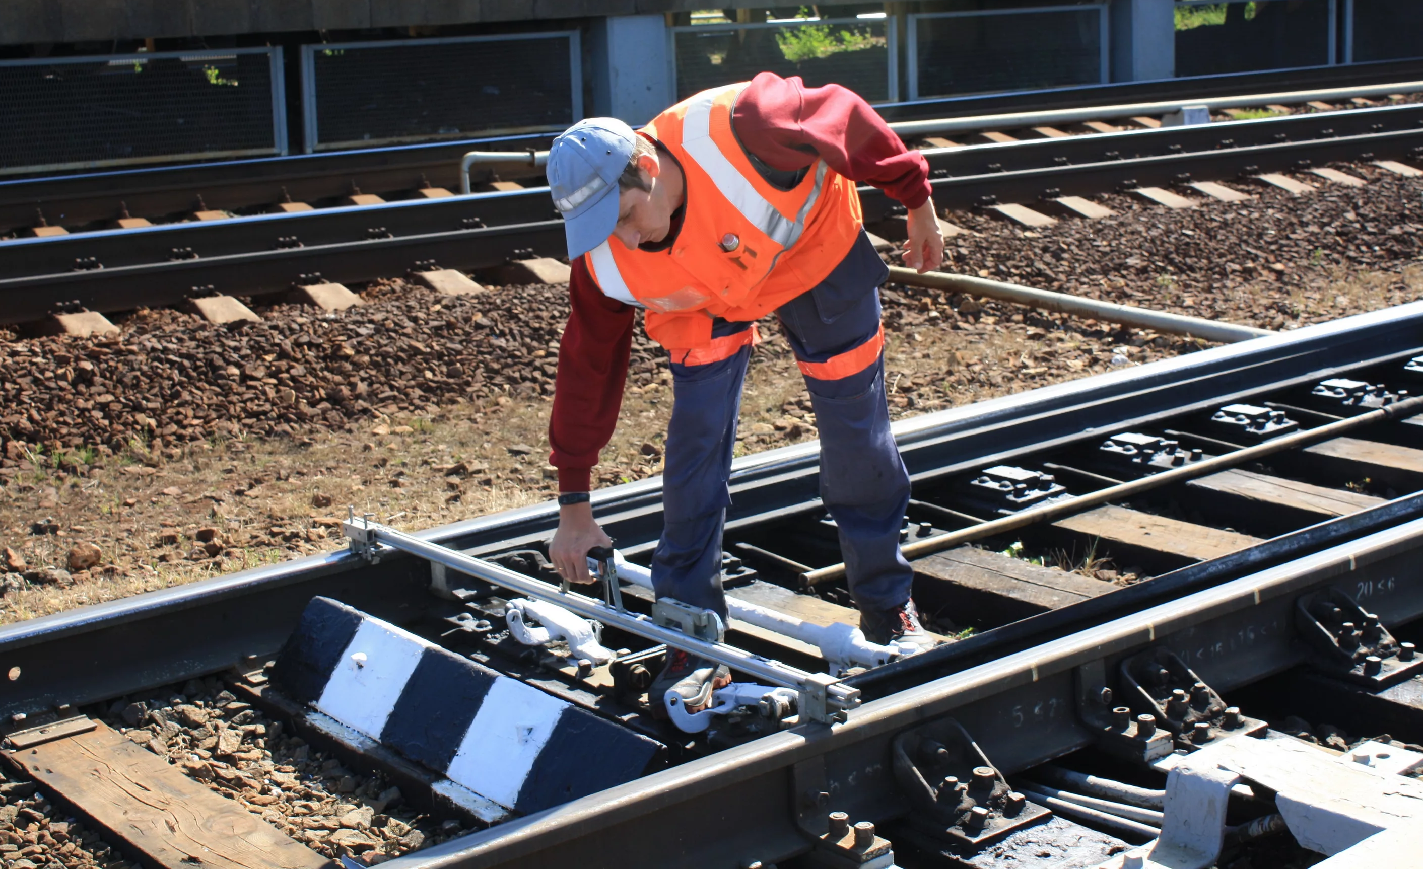
Обеспечение безопасного движения поездов при неисправности устройств СЦБ
В зависимости от характера неисправности ДСП станции, не ожидая прибытия работника подразделения СЦБ, должен использовать имеющиеся в его распоряжении средства для выяснения причин нарушения нормального действия устройств СЦБ внешним осмотром путей и стрелок. Например, при появлении ложной занятости пути или стрелочного участка ДСП должен проверить, не замкнута ли рельсовая цепь посторонним предметом и т.п., если стрелка не переводится с пульта управления — не попал ли посторонний предмет между остряком и рамным рельсом.

Slide 8
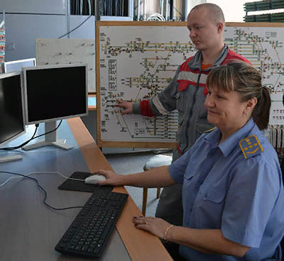

Обеспечение безопасного движения поездов при неисправности устройств СЦБ
Электромеханику запрещается приступать к устранению неисправности без разрешения ДСП. Поэтому электромеханик должен прибыть к ДСП и расписаться в Журнале осмотра (ДУ-46). После выяснения причины неисправности устройств СЦБ электромеханик определяет, требуется ли выключение устройств из централизации. Если требуется для устранения неисправности выключить устройства, то делается дополнительная запись в графе 3 Журнала осмотра за подписью электромеханика и ДСП.

Slide 9
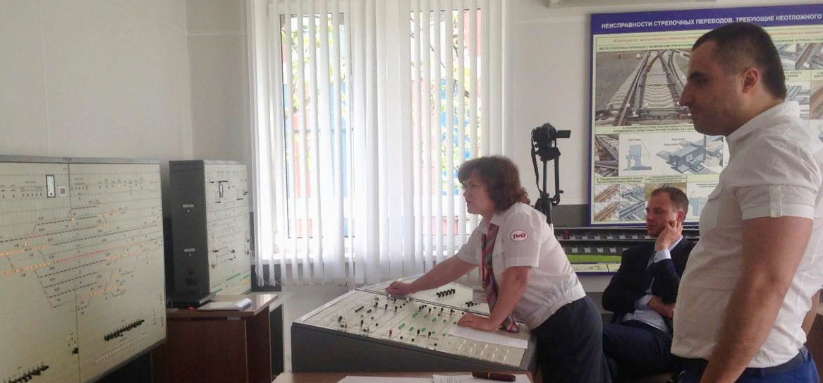
Обеспечение безопасного движения поездов при неисправности устройств СЦБ
После устранения неисправности электромеханик совместно с ДСП проверяют правильность действия устройств по показаниям контрольных приборов на пульте управления. После этого в последней графе Журнала осмотра делается запись о причинах нарушения нормального действия устройств и их устранения за подписью электромеханика и ДСП. При наличии такой записи ДСП возобновляет пользование устройствами ЭЦ.

Slide 10
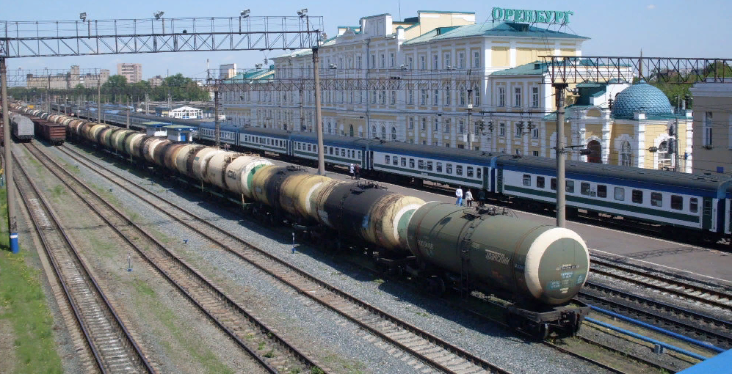
Обеспечение безопасного движения поездов при неисправности устройств СЦБ
Прием поездов на станцию должен производиться на свободные пути, предназначенные для этого ТРА станции, и только при разрешающем показании входного светофора, а пассажирских поездов, (МВПС), кроме того на пути, оборудованные путевыми устройствами АЛС.

Slide 11
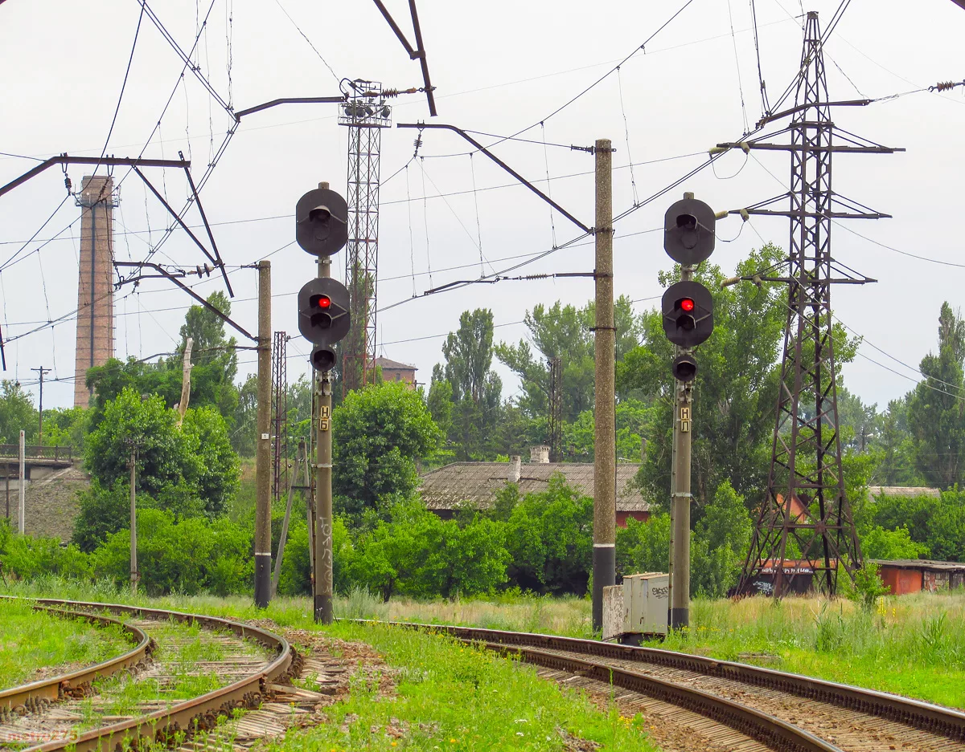
Обеспечение безопасного движения поездов при неисправности устройств СЦБ
Прием поездов на станцию при запрещающем показании входного сигнала
Прием поезда на станцию при запрещающем показании или погасших основных огнях входного светофора, как правило, не допускается.

Slide 12
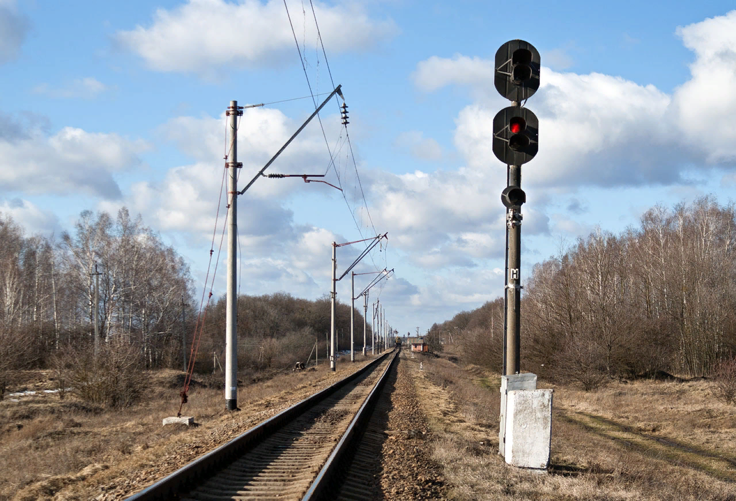
Обеспечение безопасного движения поездов при неисправности устройств СЦБ
Прием поездов на станцию при запрещающем показании входного сигнала
В исключительных случаях прием поезда на станцию при запрещающем показании или погасших основных огнях входного светофора может быть осуществлен по пригласительному сигналу и по специальному разрешению ДСП станции.

Slide 13
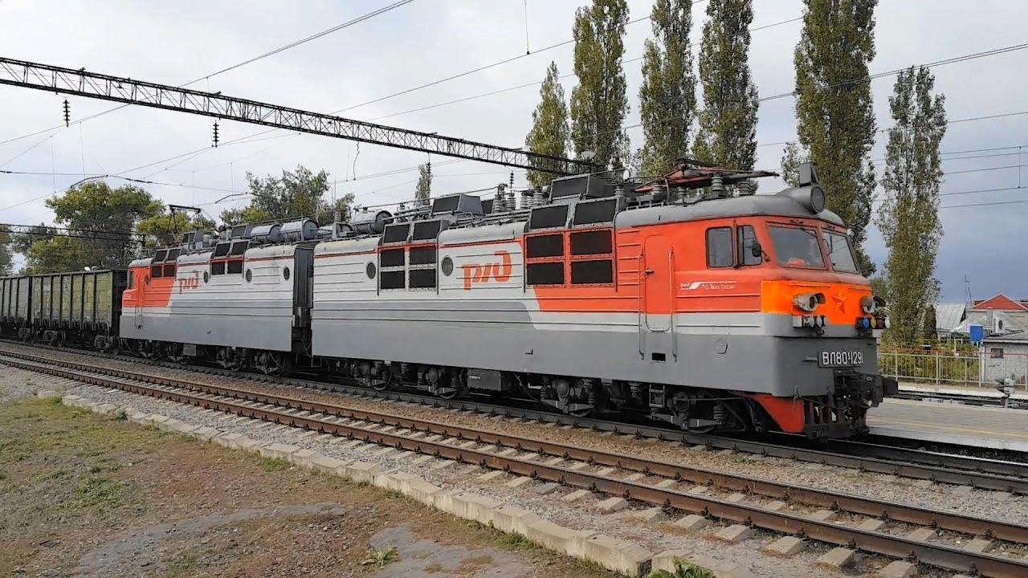
Обеспечение безопасного движения поездов при неисправности устройств СЦБ
Прием поездов на станцию при запрещающем показании входного сигнала
Скорость следования поезда при приеме на станцию по пригласительному сигналу или по специальному разрешению ДСП станции должна быть на путях общего пользования не более 20 км/ч, а на путях необщего пользования — не более 15 км/ч, при этом машинист обязан вести поезд с особой бдительностью и готовностью немедленно остановиться, если встретится препятствие для дальнейшего движения.

Slide 14
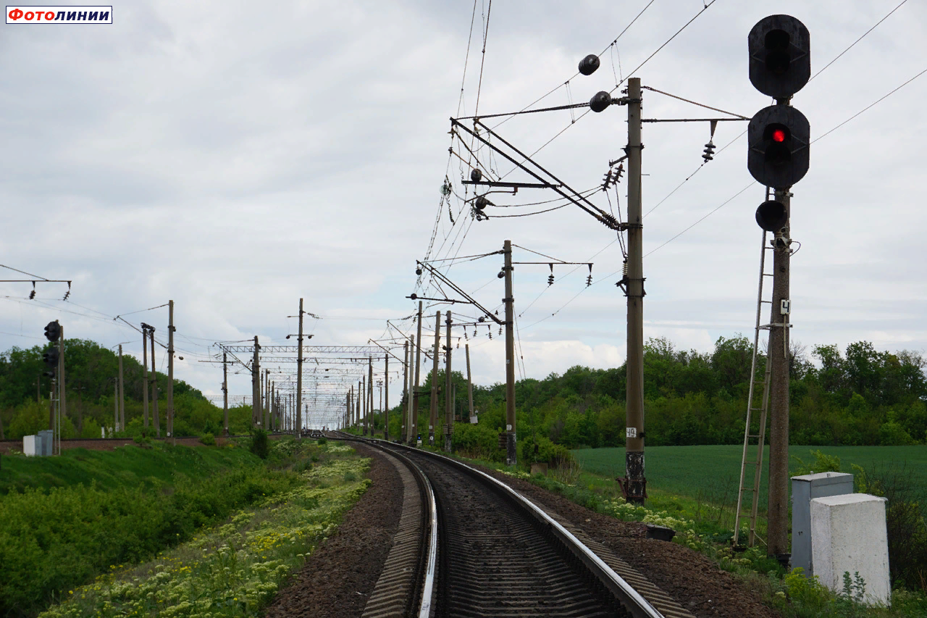
Обеспечение безопасного движения поездов при неисправности устройств СЦБ
Прием поездов на станцию при запрещающем показании входного сигнала
Прием поезда на станцию при запрещающем показании входного (маршрутного) светофора допускается в случаях:
1. невозможности открытия входного светофора из-за его неисправности;

Slide 15

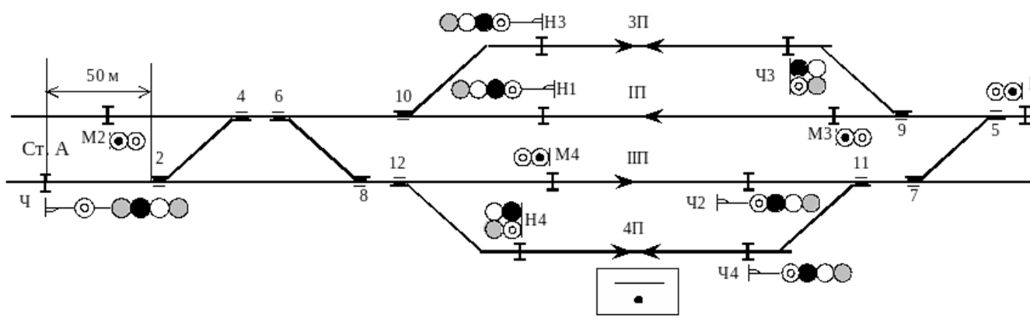



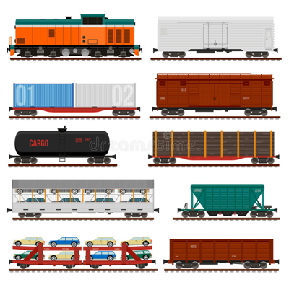
Обеспечение безопасного движения поездов при неисправности устройств СЦБ
Прием поездов на станцию при запрещающем показании входного сигнала
Прием поезда на станцию при запрещающем показании входного (маршрутного) светофора допускается в случаях:
2. если прием поезда производится на путь, не предусмотренный ТРА станции и невозможно открыть входной светофор;
При ложной занятости пути приема ДСП перед приемом поезда на такой путь обязан лично или через соответствующих работников службы перевозок убедиться в его свободности от подвижного состава. Прием поезда на такие пути производится также при запрещающем показании входного светофора.

Slide 16
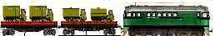
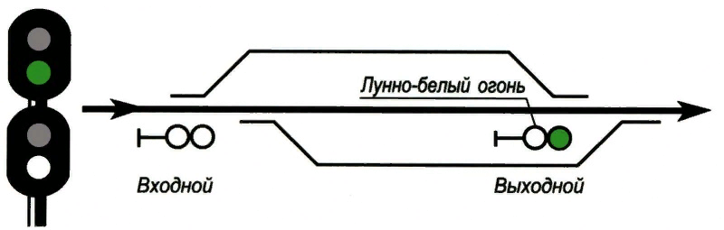

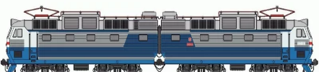
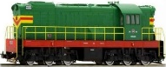
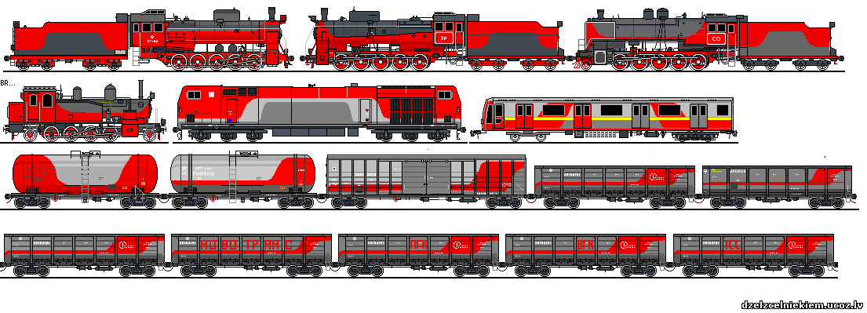
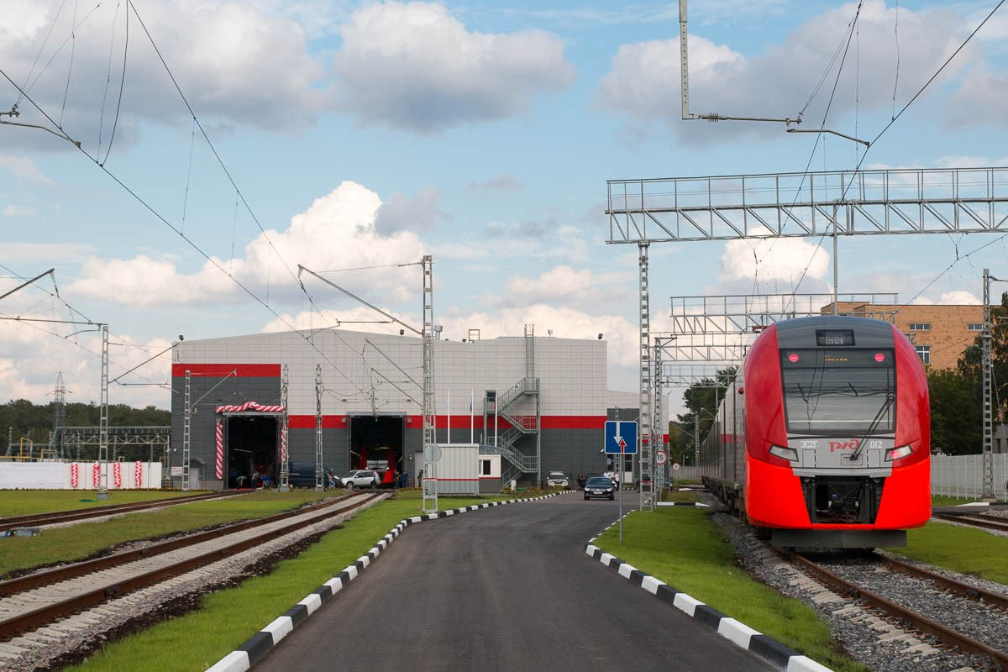

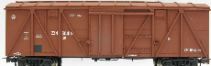
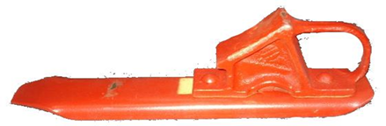
Обеспечение безопасного движения поездов при неисправности устройств СЦБ
Прием поездов на станцию при запрещающем показании входного сигнала
4
Ч4
М3
М1
Н
2
17
Ч2
11
5
1
9
7
Ч1
13
М5
3
Эл/в 1983
3
15
ЧМ9
1
Ч3
Прием поезда на станцию при запрещающем показании входного (маршрутного) светофора допускается в случаях:
3. приема на определенные участки путей подталкивающих локомотивов, локомотивов, следующих в расположенное на станции депо, локомотивов, следующих из депо под составы поездов;

Slide 17


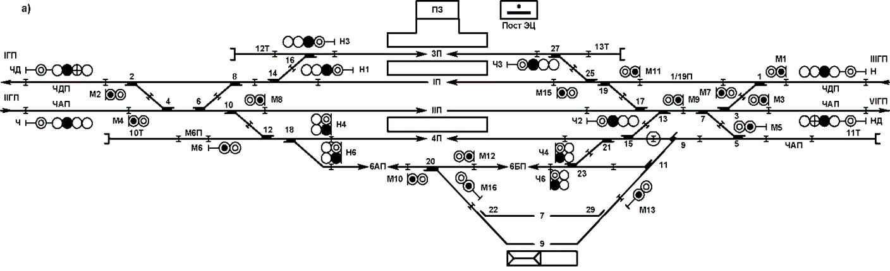

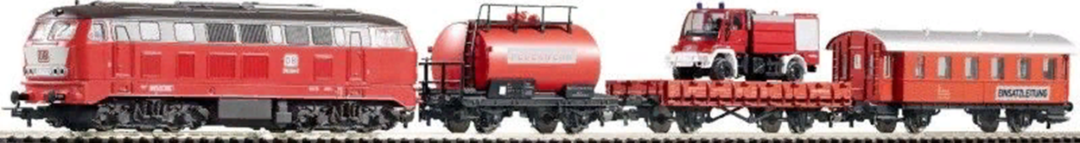

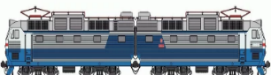


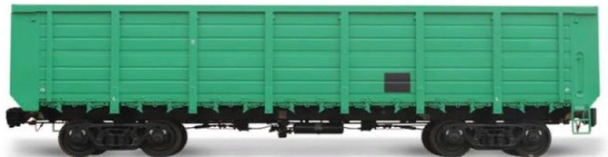
Обеспечение безопасного движения поездов при неисправности устройств СЦБ
Прием поездов на станцию при запрещающем показании входного сигнала
Прием поезда на станцию при запрещающем показании входного (маршрутного) светофора допускается в случаях:
4. приема восстановительных и пожарных поездов, вспомогательных локомотивов, локомотивов без вагонов, снегоочистителей, ССПС, а также хозяйственных поездов (при производстве работ с закрытием перегона) на свободные участки станционных путей, кроме путей, занятых пассажирскими поездами.

Slide 18

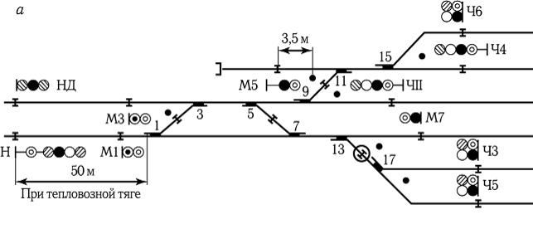
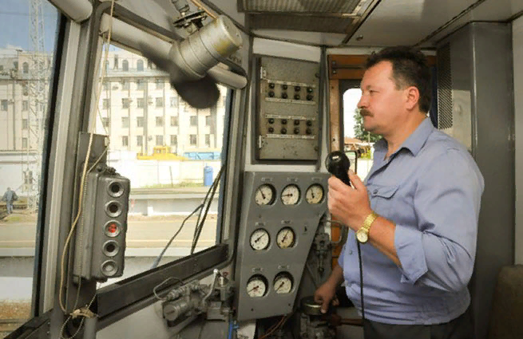

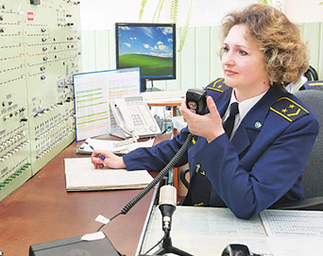





Обеспечение безопасного движения поездов при неисправности устройств СЦБ
Прием поездов на станцию при запрещающем показании входного сигнала
Станция Ольха
6П
4П
2П
№2601
1П
3П
5П
Прием поездов на станцию при запрещающем показании входного (маршрутного) светофора производится:
1. по регистрируемому приказу ДСП станции, передаваемому машинисту по устройствам технологической электросвязи (радиосвязи):
Приказ №32, время 16 час 24 мин. Машинисту поезда №2601. Я, дежурный по станции Ольха, разрешаю Вам с неправильного пути следовать на 1 путь при запрещающем показании входного светофора литер НД. Маршрут приема готов. ДСП Громова.

Slide 19

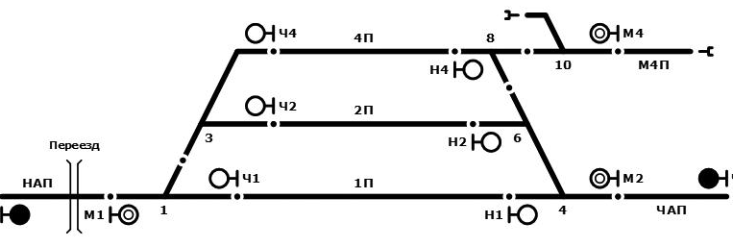
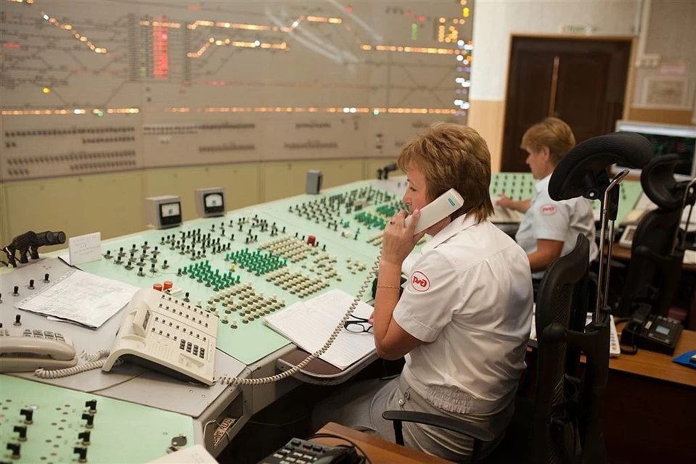




Обеспечение безопасного движения поездов при неисправности устройств СЦБ
Прием поездов на станцию при запрещающем показании входного сигнала
Станция Черская
№64
Ч
Н
Прием поездов на станцию при запрещающем показании входного (маршрутного) светофора производится:
2. по регистрируемому приказу ДСП станции, передаваемому машинисту по специальному телефону, установленному у входного светофора;
Пользоваться этим телефоном могут только локомотивные бригады.
Приказ №47, время 18 час 05 мин. Машинисту поезда №64 Я, дежурный по станции Черская, разрешаю Вам следовать на 1 путь при запрещающем показании входного светофора литер Ч. Маршрут приема готов. ДСП Котова.

Slide 20
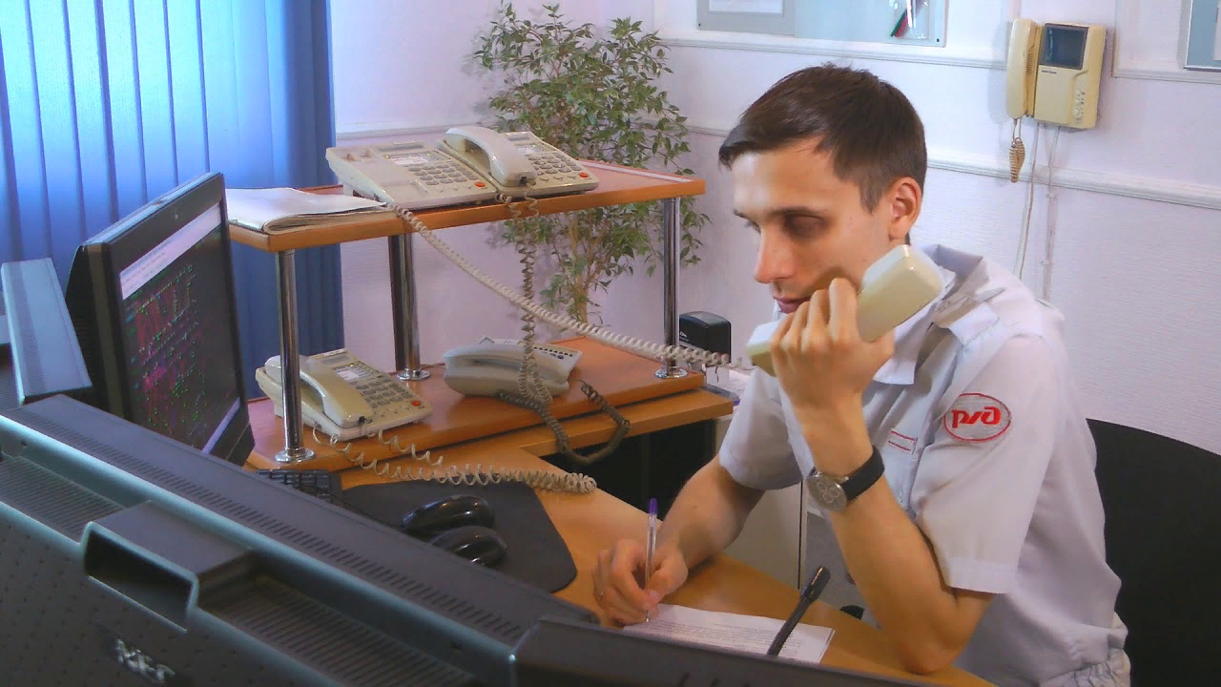


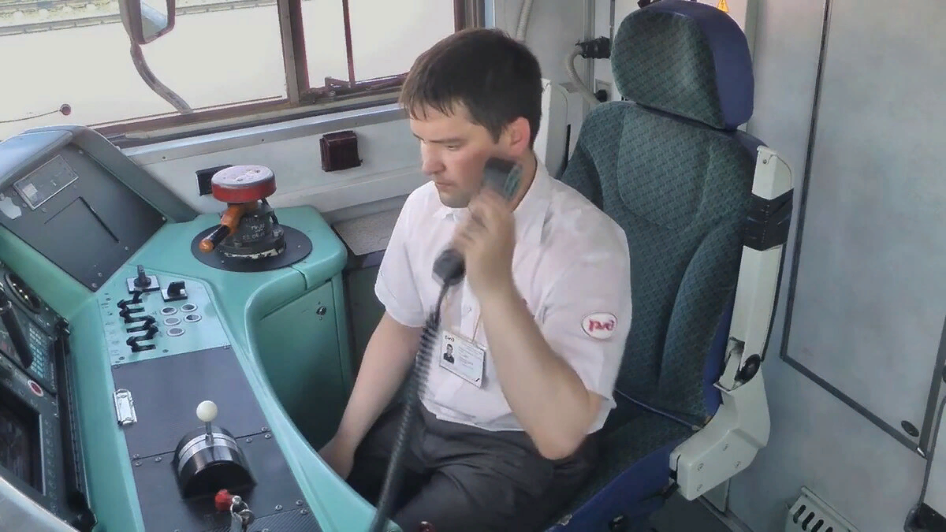
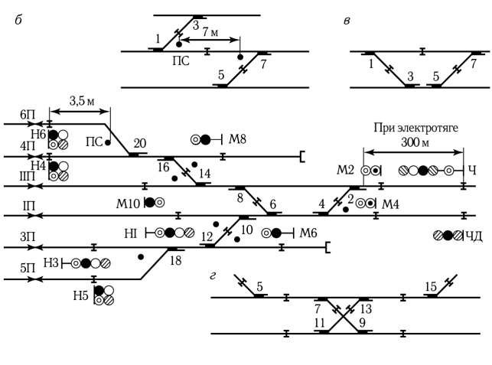


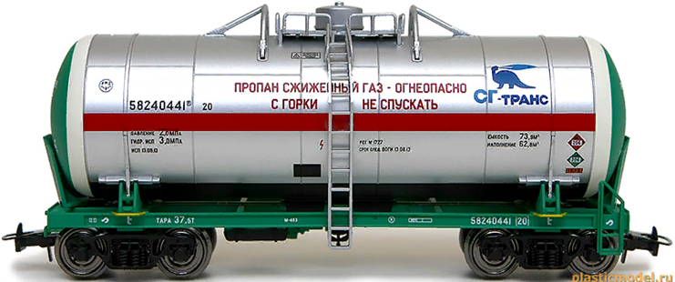
Обеспечение безопасного движения поездов при неисправности устройств СЦБ
Прием поездов на станцию при запрещающем показании входного сигнала
Станция Снеженск
№2602
Прием поездов на станцию при запрещающем показании входного (маршрутного) светофора производится:
3. по пригласительному сигналу;
Машинист поезда №2602 на подходе к станции Снеженск Вам открыт пригласительный сигнал на входном светофоре литер Ч на 3 свободный путь. Маршрут приема готов. ДСП Гаврилов.

Slide 21
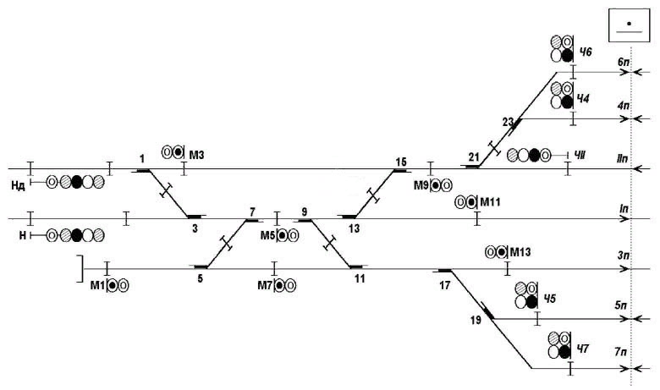
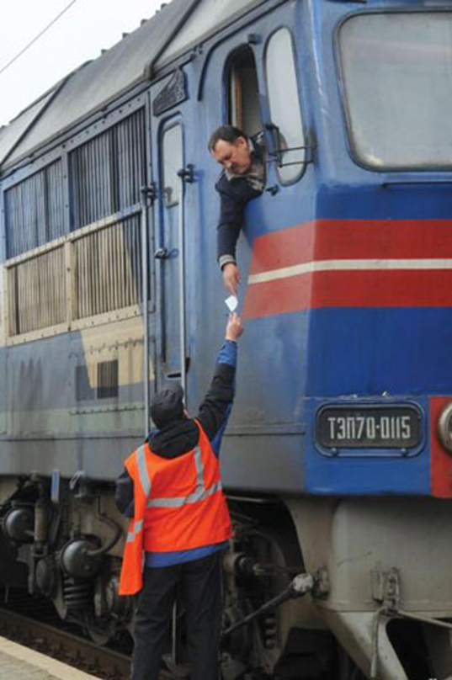
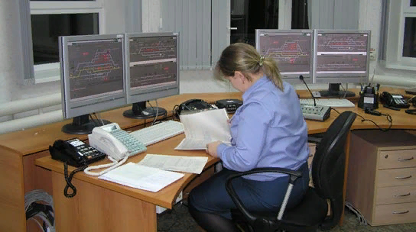
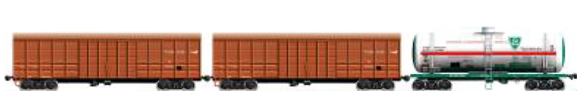


Обеспечение безопасного движения поездов при неисправности устройств СЦБ
Прием поездов на станцию при запрещающем показании входного сигнала
15 апреля 2021г. 20 час 30 мин Машинисту поезда №2859 разрешается следовать на 3 путь станции.
Маршрут приема готов.
ДСП Ивашов
Станция Марс
Ст. Марс
№2859
Прием поездов на станцию при запрещающем показании входного (маршрутного) светофора производится:
4. по письменному разрешению ДСП станции;

Slide 22

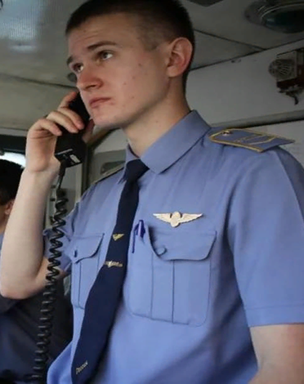
Обеспечение безопасного движения поездов при неисправности устройств СЦБ
Прием поездов на станцию при запрещающем показании входного сигнала
Станция Полковая
№35
Ч
Н
Прием поездов на станцию при запрещающем показании входного (маршрутного) светофора производится:
5. по регистрируемому приказу ДНЦ (при диспетчерской централизации);
Приказ №17, время 21 час 15 мин. Разрешаю ввести поезд №35 на станцию Полковая на 1 путь при запрещающем показании входного светофора литер Ч. ДНЦ Мысина.

Slide 23
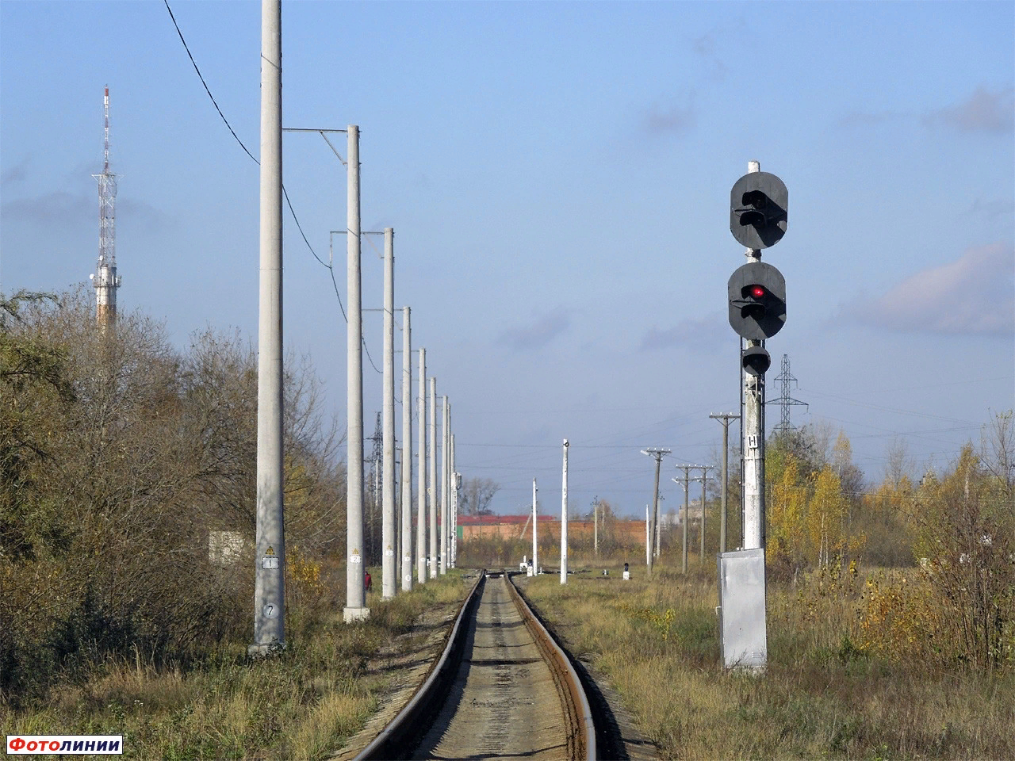
Обеспечение безопасного движения поездов при неисправности устройств СЦБ
Прием поездов на станцию при запрещающем показании входного сигнала
Станция Горн
6П
4П
2П
1П
3П
5П
Прием поездов на станцию при запрещающем показании входного (маршрутного) светофора производится:
6. по специальному маневровому светофору, установленному на мачте входного сигнала.

Slide 24
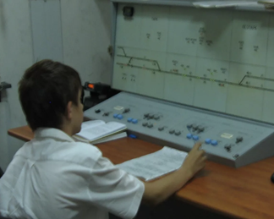
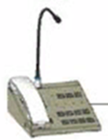


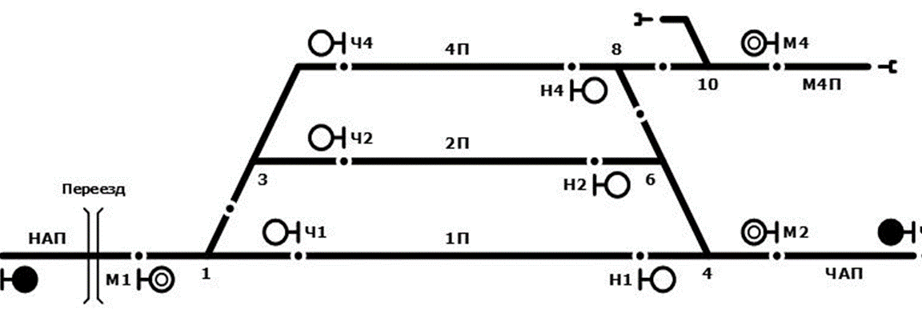

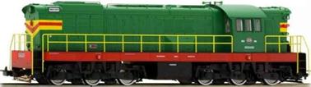

Обеспечение безопасного движения поездов при неисправности устройств СЦБ
Прием поездов на станцию при запрещающем показании входного сигнала
Приказ №28, время 21 час 35 мин. Машинисту поезда №4902. Я, дежурный по станции Пост 5 км, разрешаю Вам следовать на 1 путь при запрещающем показании входного светофора литер Ч. Маршрут приема готов. ДСП Мысин
Ч2
2
ЧП
Ч1
Н2
Ч
1
Станция 85 км
Н
Пост 5 км
Н1
(Космотранс)
4
М8
№4902
Н4
16
2
14
М2
Н2
8
2
НП
1
М4
Ч
6
4
Н1
10
Н
3
12
М6
Станция
Капустин Яр
ПЗ
Н3
7. На путях необщего пользования (ПНП) разрешается прием по регистрируемому приказу ДСП станции, переданному по двусторонней парковой связи при наличии переговорной колонки в районе входного светофора.

Slide 25
Обеспечение безопасного движения поездов при неисправности устройств СЦБ
Прием поездов на станцию при запрещающем показании входного сигнала
Станция Горн
6П
4П
2П
1П
3П
5П
В том же порядке при запрещающем показании входного светофора (или при отсутствии такого светофора) принимаются на станцию поезда, следующие по неправильному пути.
Эти же разрешения применяются в тех случаях, когда при внезапном переключении разрешающего показания входного (маршрутного) светофора на запрещающее показание машинист, восприняв переключение, остановит поезд уже после проезда входного светофора.

Slide 26
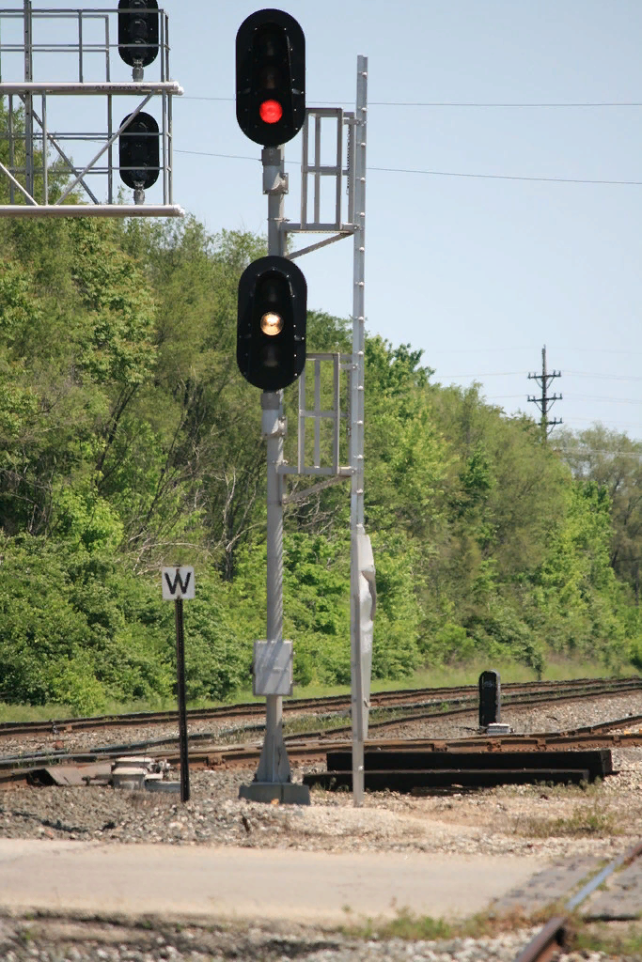

Обеспечение безопасного движения поездов при неисправности устройств СЦБ
ДСП станции запрещается открывать пригласительный сигнал, передавать машинисту регистрируемый приказ по радиосвязи или выдавать письменное разрешение на отправление или прием поезда, не убедившись в готовности маршрута отправления: установить стрелки по маршруту, если нет маневровых светофоров; убедиться в правильности установки маршрута по контрольным приборам и на все стрелочные рукоятки стрелок, входящих в маршрут, надеть красные колпачки.

Slide 27

Обеспечение безопасного движения поездов при неисправности устройств СЦБ
Если положение какой-либо стрелки, входящей в маршрут, не контролируется на табло, то правильность установки этой стрелки должна быть проверена на месте, стрелка запирается на навесной замок и в ее электроприводе выключена курбельная заслонка. После установки маршрута и проверки положения стрелок должна быть проверена свободность пути по маршруту лично ДСП или по его указанию другим работником движения в соответствии с ТРА станции.

Slide 28

Обеспечение безопасного движения поездов при неисправности устройств СЦБ
При наличии маневровых маршрутов на станции маршрут приема или отправления набирается из маневровых маршрутов с открытием попутных маневровых светофоров. Стрелочные рукоятки (кнопки) индивидуального управления ставятся в положение, соответствующее положению стрелок в маршруте, и на них надеваются красные колпачки. Свободность пути по маршруту следования проверяется по белой светящейся полосе.

Slide 29

Обеспечение безопасного движения поездов при неисправности устройств СЦБ
Пригласительный сигнал включается кнопкой со счетчиком нажатия. Кнопку следует держать нажатой до тех пор, пока локомотив не проследует за светофор, в чем ДСП убеждается по контрольным показаниям на табло, а при отсутствии контроля на табло — по докладу работника службы перевозок в соответствии с ТРА станции. О причине, вызвавшей включение пригласительного сигнала, ДСП делает запись в Журнале осмотра: «Участок 2—6 СП показывает ложную занятость. Сорвана пломба с кнопки пригласительного сигнала «Ч». ДСП Соколов».

Slide 30






Обеспечение безопасного движения поездов при неисправности устройств СЦБ
При отправлении поезда с путей при запрещающем показании выходного светофора, а также с путей, не имеющих выходных светофоров, запрещается машинисту поезда, при наличии письменного разрешения на занятие перегона, приводить поезд в движение без указания ДСП станции, переданного по радиосвязи или сигнала отправления, поданного ДСП станции либо по его указанию ДСП поста, дежурным по парку, оператором поста централизации или главным кондуктором (составителем поездов). Порядок подачи сигнала отправления указывается в ТРА станции.

Slide 31

Обеспечение безопасного движения поездов при неисправности устройств СЦБ
Неисправность изолированного участка. При неисправности изолированного стрелочного участка на пульте управления появляется «ложная занятость» участка (загорается красная полоса в пределах секции, свободной от подвижного состава). Стрелка такого изолированного участка переводится с помощью кнопки вспомогательного перевода (ВК) без контроля состояния изолированного участка. Кнопка вспомогательного перевода стрелки пломбируемая, и перед ее нажатием требуется сделать запись в Журнале осмотра (ДУ-46) о срыве пломбы.

Slide 32

Обеспечение безопасного движения поездов при неисправности устройств СЦБ
Для перевода стрелки нажимается кнопка вспомогательного перевода (ВК) и, не отпуская этой кнопки, нажимается кнопка перевода стрелки на «плюс» или «минус». Перед каждым переводом такой стрелки ДСП должен убедиться в свободности ее от подвижного состава. Прием и отправление поездов по маршрутам, в которые входят такие изолированные участки, производятся при запрещающем показании входных или выходных светофоров.

Slide 33

Обеспечение безопасного движения поездов при неисправности устройств СЦБ
Ложная занятость стрелочного изолированного участка и пути приема. Причинами ложной занятости стрелочных изолированных участков и путей приема могут быть: неисправность рельсовых цепей и устройств СЦБ, повреждение рельсов, наличие проволоки и других металлических предметов на стрелочных изолированных участках, шунтирующих рельсовую цепь.

Slide 34

Обеспечение безопасного движения поездов при неисправности устройств СЦБ
Поездные и маневровые светофоры в направлении изолированного участка с ложной занятостью сигнализируют запрещающими огнями, на разрешающее показание не открываются. Стрелки, изолированные участки которых показывают ложную занятость, обычной стрелочной кнопкой (рукояткой) не переводятся. Они могут быть переведены только с помощью вспомогательной кнопки (ВК).

Slide 35

Обеспечение безопасного движения поездов при неисправности устройств СЦБ
ДСП обязан выполнить следующие действия:
1. Оформить запись в Журнале формы ДУ-46 и известить причастных работников. Например: «Стрелочный участок 2СП показывает ложную занятость. ДСП Петров».
2. Выяснить причину неисправности, установить фактическую свободность изолированного участка (пути), первого блок-участка удаления от подвижного состава, посторонних предметов, порядком, установленным ТРА станции.

Slide 36


Обеспечение безопасного движения поездов при неисправности устройств СЦБ
3. Рукоятки стрелок, в том числе охранные, установить по маршруту. Стрелку, входящую в ложно занятую секцию, при необходимости перевести вспомогательной кнопкой (ВК) только в присутствии и под личным контролем начальника станции или его заместителя, предварительно сделав запись в Журнале осмотра: «Ввиду ложной занятости стрелочного участка 2 СП сорвана пломба с кнопки «Вспомогательный перевод стрелок» для перевода стрелки 2. ДСП Петров».
4. На стрелочные рукоятки, установленные по маршруту, навесить красные колпачки.

Slide 37


Обеспечение безопасного движения поездов при неисправности устройств СЦБ
5. Маршрут замкнуть кнопкой «Замыкание стрелок», предварительно оформить запись в Журнале осмотра о срыве пломб с кнопок «Замыкание, размыкание стрелок»: «Для приема поезда № 2202 сорваны пломбы с кнопок «Замыкание, размыкание стрелок». ДСП Сидоров».
6. При отправлении поезда проверить направление АБ, изъять ключ-жезл. Начальник станции проверяет маршрут приема (отправления) личным проходом по всему маршруту, с последующим докладом поездному диспетчеру по диспетчерской связи.

Slide 38





Обеспечение безопасного движения поездов при неисправности устройств СЦБ
7. Открыть пригласительный сигнал или передать другое разрешение на прием—отправление поезда при запрещающих показаниях входных, выходных светофоров. В Журнале движения поездов напротив номера поезда в графе «Примечание» должна быть сделана соответствующая отметка о способе приема или отправления поезда.
Свободность участка проверяется каждому поезду с докладом маршрута начальником станции поездному диспетчеру по диспетчерской связи.

Slide 39


Обеспечение безопасного движения поездов при неисправности устройств СЦБ
Если на место неисправности первым прибудет работник пути, устранит неисправность и доложит ДСП, то действие устройств может возобновить ДСП, не ожидая прибытия электромеханика, оформив запись в Журнале осмотра, например: «Стрелочный участок 2 СП показывал ложную занятость из-за неисправности в изолирующем стыке на стрелке №2, которую установил и устранил ПД Иванов. ДСП Петров».

Slide 40

Обеспечение безопасного движения поездов при неисправности устройств СЦБ
Работа устройств может быть также возобновлена ДСП, если им будет установлена и устранена причина ложной занятости стрелочного изолированного участка (наличие проволоки или др. металлического предмета, шунтирующего рельсовую цепь) и сделана соответствующая запись в Журнале осмотра (ДУ-46).

Slide 41

Обеспечение безопасного движения поездов при неисправности устройств СЦБ
Ложная свободность пути приема, стрелочного или бесстрелочного участка.
Основные причины, вызывающие ложную свободность путей и стрелочных секций: неисправность рельсовых цепей, устройств СЦБ; загрязнение головок рельсов и ржавчина на них; загрязнения путей и стрелочных участков различными материалами (балластом, шлаком и др.); снегопад, гололед; нахождение на путях и стрелочных изолированных участках легковесных подвижных единиц (мотовозов, дрезин, автомотрис) и вагонов с колесными парами, поверхности катания которых загрязнены, и др.

Slide 42

Обеспечение безопасного движения поездов при неисправности устройств СЦБ
При ложной свободности пути приема, стрелочного или бесстрелочного участка, первого блок-участка светофоры (входной, выходной, маршрутный) открываются независимо от занятости или свободности пути. Следовательно, можно по разрешающему показанию светофора принять поезд на занятый путь или отправить поезда на занятый блок-участок (перегон).

Slide 43

Обеспечение безопасного движения поездов при неисправности устройств СЦБ
ДСП в течение всего дежурства внимательно контролирует работу устройств СЦБ, и при обнаружении ложной свободности пути приема, стрелочного участка, первого блок-участка обязан:
— проверить способом, указанным в ТРА станции, свободность пути, стрелочного или бесстрелочного участка; установить факт ложной свободности пути приема, стрелочного или бесстрелочного участка; сделать об этом запись в Журнале осмотра. Например: «Участок 3—5 СП показывает ложную свободность. ДСП Петров» или «Путь № 3 показывает ложную свободность. ДСП Петров»;

Slide 44

Обеспечение безопасного движения поездов при неисправности устройств СЦБ
— вызвать электромеханика и дорожного мастера (бригадира пути) и сделать отметку о времени сообщения, должности и фамилии работника, кому сообщено, в Журнале осмотра с последующей отметкой о времени явки и подписью работника о прибытии для устранения неисправности;
— если светофоры находились на автодействии, снять с автодействия и перевести на индивидуальное управление;

Slide 45

Обеспечение безопасного движения поездов при неисправности устройств СЦБ
— доложить поездному диспетчеру;
— вызвать начальника станций (или его заместителя);
— перед приемом поезда или маневрами каждый раз проверять свободность пути, стрелочного (бесстрелочного) изолированного участка.
Прием, отправление поездов и маневровые передвижения ДСП должен осуществлять при запрещающих показаниях светофоров порядком, установленным ТРА станции.

Slide 46


Обеспечение безопасного движения поездов при неисправности устройств СЦБ
Неисправность централизованных стрелок. При невозможности перевода централизованной стрелки с пульта управления до устранения неисправности ДСП с разрешения ДНЦ может перевести стрелку на ручное управление - курбелем. Перевод стрелок курбелем осуществляется ДСП или работником службы перевозок, назначенным для этой цели.

Slide 47
Обеспечение безопасного движения поездов при неисправности устройств СЦБ
После каждого перевода стрелки при помощи курбеля ДСП должен установить рукоятку этой стрелки на пульте управления в положение, соответствующее положению стрелки. Если на пульте сохраняется контроль положения стрелки, то движение поездов по маршрутам производится по разрешающим показаниям светофоров. Если контроль положения стрелок, переводимых курбелем, нарушен, то на рукоятки таких стрелок надеваются красные колпачки, а стрелки запираются в маршруте на закладки и навесные замки. Прием и отправление поездов в этом случае производятся при запрещающих показаниях светофоров.

Slide 48


Обеспечение безопасного движения поездов при неисправности устройств СЦБ
Взрез стрелки. При взрезе стрелки ДСП обязан прекратить движение по стрелке, остановить поезд или маневровый состав; сообщить об этом ДНЦ, сделать в Журнале осмотра (ДУ-46) запись, вызвать работников службы пути и электромеханика СЦБ для осмотра взрезанной стрелки. Переводить взрезанную стрелку с пульта и руководствоваться сигнализацией ее положения запрещается. Нажатием кнопки ДСП выключает звонок взреза и на рукоятку взрезанной стрелки до устранения неисправности надевает красный колпачок.

Slide 49


Обеспечение безопасного движения поездов при неисправности устройств СЦБ
На время устранения неисправности взрезанную стрелку выключают из централизации без сохранения пользования сигналами. Для проверки работы электропривода после устранения взреза стрелки ДСП должен выдать оператору поста централизации, сигналисту или другому работнику движения, назначенному для обслуживания выключенной стрелки, курбель и оформить это в Журнале осмотра. После устранения взреза электромеханик совместно с ДСП проверяют правильность работы стрелки по показаниям контрольных приборов на пульте управления и делают запись в Журнале осмотра. После этого ДСП возобновляет пользование устройствами.

Slide 50

Обеспечение безопасного движения поездов при неисправности устройств СЦБ
Неисправность устройств набора маршрутов. Если при наборе маршрута в МРЦ маршрут автоматически не набирается, то ДСП нажимает кнопку «Отмена набора» и отменяет набор. Затем ДСП нажимает кнопку подсветки табло «Контроль стр.» и определяет, установлены ли стрелки по задаваемому маршруту. Если некоторые стрелки не перевелись, то ДСП переводит их с помощью стрелочных коммутаторов (рукояток). Затем ДСП нажимает кнопку «Вспомогательное управление» (ВУ) и при нажатой кнопке ВУ последовательно нажимает кнопки начала и конца маршрута. О выключении маршрутного набора сигнализирует красная лампочка между стрелками указателя «Установка маршрутов».

Slide 51

Обеспечение безопасного движения поездов при неисправности устройств СЦБ
Нарушение электроснабжения устройств СЦБ. При пропадании питания устройств СЦБ по I и II фидеру и неисправном действии автоматического запуска дизель-генератора (ДГА) ДСП и электромеханик обязаны запустить генератор кнопкой на пульте-манипуляторе. Если генератор включился, то устройствами СЦБ можно пользоваться обычным порядком.
Если генератор кнопкой не запускается, электромеханик должен сделать попытку запустить генератор вручную. Если он после нескольких попыток не запускается, стрелки переводят на ручное управление при помощи курбеля, а поезда принимают и отправляют при запрещающих показаниях светофоров порядком, установленным ТРА станции.

Slide 52

Обеспечение безопасного движения поездов при неисправности устройств СЦБ
Невозможность открытия маневрового светофора. ДСП станции должен готовить маневровые маршруты в соответствии с планом маневровой работы. Маневровый маршрут без изменения направления движения готовится, как правило, на весь путь следования маневрового состава. При невозможности приготовления такого маршрута ДСП станции обязан предупредить машиниста (руководителя маневров) о том, на какой путь или до какого светофора будет приготовлена часть маршрута.

Slide 53



Обеспечение безопасного движения поездов при неисправности устройств СЦБ
Проследование маневрового светофора с запрещающим показанием или погасшим огнем при готовом маршруте разрешается по указанию ДСП станции, дежурного стрелочного поста или оператора поста централизации, передаваемому ими машинисту маневрового локомотива лично, по радиосвязи, двусторонней парковой связи или через руководителя маневров.

Slide 54

Обеспечение безопасного движения поездов при неисправности устройств СЦБ
При запрещающих показаниях маневровых светофоров ДСП:
а) каждый раз перед дачей указания на проезд запрещающего маневрового светофора дополнительно, всеми имеющимися у него средствами, дополнительно убедиться в правильности приготовленного маршрута по контрольным приборам путем подсветки на пульте - табло;
б) на все кнопки стрелок (рукоятки), входящих в маневровый маршрут, должны быть надеты колпачки красного цвета во избежание ошибочного перевода стрелки в маневровом маршруте и недопущения взреза стрелки;

Slide 55

Обеспечение безопасного движения поездов при неисправности устройств СЦБ
в) внимательно наблюдает за сигнализацией лампочек на табло и нахождением маневрового состава;
г) при необходимости перевода стрелки с помощью вспомогательной кнопки (ВК) убеждается в ее свободности от подвижного состава перед каждым переводом установленным ТРА станции порядком.

Slide 56


Обеспечение безопасного движения поездов при неисправности устройств СЦБ
Неисправность устройств ограждения вагонов на путях. При неисправной работе дистанционного ограждения вагонов на путях вагоны ограждаются переносными сигналами остановки. До установки переносных сигналов остановки ДСП обязан установить стрелки в положение, исключающее въезд подвижного состава на путь, где производится ремонт и осмотр вагонов. Стрелки в ограждающее положение устанавливают стрелочными рукоятками, которые остаются в положении, исключающем въезд на путь. На стрелочные рукоятки навешивают таблички «Выключена», и стрелки с обоих концов пути, установленные в ограждающее положение, запирают на закладку. После этого ДСП дает указание оператору ПТО оградить путь с обоих концов переносными сигналами остановки согласно Инструкции по сигнализации.

Slide 57


Обеспечение безопасного движения поездов при неисправности устройств СЦБ
Выключение стрелок из централизации. Стрелки выключают из централизации для ремонта с сохранением или без сохранения пользования сигналами. Выключение стрелок с сохранением пользования сигналами производится на срок: до 8 ч — с разрешения ДС по согласованию со старшим электромехаником и по разрешению дежурного инженера ШЧ; свыше 8 ч (до 5 суток) — с разрешения НЗрег; свыше 5 суток с разрешения начальника дороги. Во всех случаях разрешение на выключение стрелок с сохранением пользования сигналами должно передаваться через ДСП.

Slide 58



Обеспечение безопасного движения поездов при неисправности устройств СЦБ
ДСП, разрешая выключить стрелку, обязан: получить согласие от ДС; прочесть запись электромеханика в Журнале осмотра о характере повреждения; доложить об этом ДНЦ; установить стрелку с пульта управления в требуемое положение; дать распоряжение работнику службы перевозок запереть стрелку в этом положении на навесной замок или работнику службы пути закрепить остряки стрелки в требуемом положении; лично или через работника службы движения убедиться, что стрелка заперта или остряки закреплены в требуемом положении;

Slide 59


Обеспечение безопасного движения поездов при неисправности устройств СЦБ
надеть на стрелочную рукоятку (кнопки) колпачок (колпачки) красного цвета; выбрать «окно» между поездами для выключения стрелки и подписаться под текстом записи электромеханика с указанием времени, что является разрешением приступить к работе; не допускать движения по выключаемой стрелке и перевод стрелок в горловине, где находится эта стрелка, до окончания установки и проверки правильности действия макета (специальное устройство, которое обеспечивает возможность открытия светофоров по маршрутам, в которые входит выключаемая стрелка).

Slide 60



Обеспечение безопасного движения поездов при неисправности устройств СЦБ
Стрелку включают в централизацию после ремонта с разрешения ДСП в свободное от движения поездов время, оформив это записью в Журнале осмотра. С разрешения ДСП работник службы перевозок снимает со стрелки навесной замок или работник службы пути снимает закрепления, и ДСП совместно с электромехаником приступает к проверке правильности работы стрелки. При этом должны быть проверены: перевод стрелки, получение на пульте управления контроля окончания перевода стрелки в плюсовое и минусовое положения, соответствие положения стрелки положению стрелочной рукоятки (нажатию соответствующей кнопки) и контролю на пульте управления.

Slide 61

Обеспечение безопасного движения поездов при неисправности устройств СЦБ
По окончании проверки электромеханик делает запись в Журнале осмотра о проверке и включении стрелки в централизацию, ДСП подписывается под текстом записи электромеханика и сообщает работнику службы перевозок о включении стрелки.

Slide 62


Обеспечение безопасного движения поездов при неисправности устройств СЦБ
Закрепление материала
1. Порядок действий ДСП при приеме и отправлении поездов.
2. Порядок действий ДСП в условиях нарушения нормальной работы устройств ЭЦ:
Прием и отправление поездов при запрещающем показании светофора Неисправность изолированного участка:
а) Ложная занятость изолированного участка и пути приема;
б) Ложная свободность изолированного участка и пути приема;
Неисправность централизованных стрелок:
а) Невозможность перевода стрелки с пульта управления ДСП;
б) Потеря контроля положения и взрез стрелки;
Неисправность устройств набора маршрутов;
Нарушение электроснабжения устройств СЦБ;
Невозможность открытия маневрового светофора;
Неисправность устройств ограждения вагонов на путях;
Выключение стрелок из централизации.

Slide 63
Опережающее задание по следующей теме:
Общие сведения о железнодорожной связи
Курс лекций Глава 22 стр. 150-157
Назначение устройств связи на железнодорожном транспорте.
Виды железнодорожной связи и их назначение; эксплуатационные основы организации железнодорожной связи.
Перспективные технологии телекоммуникации на железнодорожном транспорте.
Актуализация домашнего задания: Проработка учебной литературы и составление конспекта по основным действиям при неисправностях. Курс лекций, Глава 21, стр. 145-149. Подготовка к практическому занятию №27, оформление отчетов и подготовка к их защите.

